Slide 1
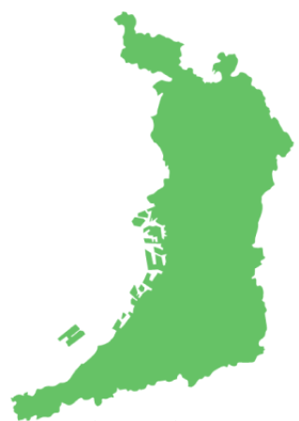
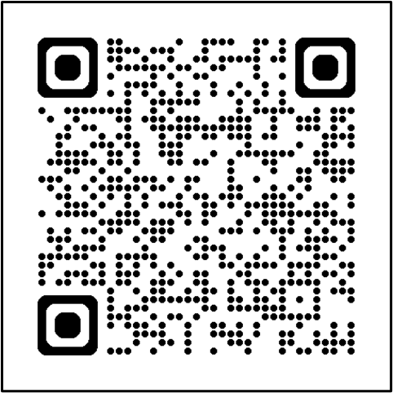
令和７年度 宿泊税活用事業について
資料１－２
○ 外国人患者受入れ研修事業（令和７年度予算額：9,987千円）
○ 研修対象者
・大阪府内の医療機関に勤務する職員を対象とし、外国人患者受入れにかかる研修
（eラーニング研修及び実地研修を実施）
○ 研修内容
（１）eラーニング講義（府YouTubeチャンネルにて公開）
・以下のコンテンツを理解するためのeラーニング講義を実施する。
① 外国人患者対応の基礎知識
② 「やさしい日本語」や「翻訳ツール」等の基礎知識
（２）実地研修
・「大阪府外国人患者受入れ拠点医療機関」の外国人患者担当者が各会場の「研修ファシリテーター」
「大阪府外国人患者受入れ地域拠点医療機関」の外国人患者担当者が「グループディスカッション発表者」となり、
以下の内容について実地研修を実施する。
① eラーニング講義で学んだ「やさしい日本語」や「翻訳ツール」を用いた外国人患者対応のロールプレイング
② 「大阪府外国人患者受入れ地域拠点医療機関」における課題解決の事例発表及び現場の対応策など
に関するグループディスカッション
③ 地域の医療機関間の連携を図るための交流会
○ 実施結果
○ アンケート結果（44名が回答）
・満足度：88.6%が「満足」または「やや満足」と回答
・理解度：95%の受講者が研修内容を「よく理解できた」と回答
・活用度：89%が「実務で活用できそう」と回答
・その他意見：グループディスカッションや交流会について、評価が高い一方で、「時間が短すぎる」との意見
⇒他施設との「横のつながり」や「具体的な事例共有」への強いニーズが浮き彫りとなった。
北部
（豊能・三島・北河内）
中部
（大阪市・中河内）
南部
（南河内・堺市・泉州）
会 場 | 医療圏 | 開催日 | 会場・所在地 | 出席者数
北 部 | 豊能・三島・北河内 | 令和7年12月10日（水） | 千里朝日阪急ビル（豊中市） | 14名
中 部 | 大阪市・中河内 | 令和7年12月11日（木） | AP大阪駅前（大阪市北区） | 30名
南 部 | 南河内・堺市・泉州 | 令和7年12月18日（木） | サンスクエア堺（堺市堺区） | 11名
１

Slide 2
令和７年度 宿泊税活用事業について
○ 外国人患者受入れ医療機関における患者受入れ環境整備事業（令和７年度予算額：25,000千円）
○ 補助対象施設
厚労省の「外国人患者を受け入れる医療機関の情報を取りまとめたリスト」に掲載されている大阪府内の医療機関
（病院・医科診療所・歯科診療所）が対象（本補助金申請後、上記リストに掲載いただくことで未掲載医療機関でも申請可能）
○ 補助対象費用
○ 交付申請期間
令和７年４月14日～令和７年６月30日（１次募集）
令和７年８月22日～令和７年９月30日（２次募集）
⇒府医師会、病院協会、私立病院協会に説明を行うとともに
府内全病院（501施設）及び多言語対応可能な府内診療所
（1,101）施設に郵送DMを送付。
○ 交付決定状況（R8.3.13時点）
府内35医療機関（12病院、23診療所）に交付決定
（ⅰ）保険・保証サービスの費用 8件（８病院）
（ⅱ）外国人患者対応研修に係る費用 11件（11診療所）
（ⅲ）キャッシュレス化対応に係る初期費用 17件（４病院、13診療所）
補助対象費用 | 内 容
（ⅰ）保険・保証サービスの費用 | ・契約開始から１年以内のサービス費用が補助対象 ・外国人患者専用でなくとも、外国人患者も対象に含むサービスであれば補助対象
（ⅱ）外国人患者対応研修に係る費用 | ・【職員が参加する院外研修】 民間団体等が開催している外国人患者対応にかかる研修（実地・オンラインどちらも可）の参加費用 （受講料・テキスト代等）※研修に要した旅費や通信費等は対象外 ・【外部講師による院内研修】 報償費（謝金）、旅費、印刷製本費、使用料及び賃借料（会場借料）等
（ⅲ）キャッシュレス化対応に係る初期費用 | ・決済端末の購入費用等が補助対象であり、クレジットカード手数料等のランニングコストは対象外 ・既にキャッシュレス決済を導入していても、外国人患者の利用頻度の高いクレジットカードや決済方法に 対応するなど、現在よりも多くの外国人患者を受け入れるための機器購入等の初期費用であれば、補助対象
補助率 | 支援メニュー（ⅰ）～（ⅲ）ごとに２分の１ ※ただし、補助上限額は病院20万円、診療所10万円
補助上限額 （補助基準額） | 補助上限額 | 病 院 | 診療所
 |  | 20万円 （40万円） | 10万円 （20万円）
支援メニュー | （ⅰ）保険・保証サービスの費用 | 10万円 （20万円） | ５万円 （10万円）
 | （ⅱ）外国人患者対応研修に係る費用 | 5万円 （10万円） | 2.5万円 （５万円）
 | （ⅲ）キャッシュレス化対応に係る初期費用 ※クレジットカード手数料等のランニングコスト は除く | 10万円 （20万円） | 5万円 （10万円）
２

Slide 3
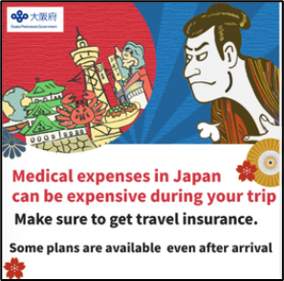
令和７年度 宿泊税活用事業について
○ 海外旅行保険の加入勧奨事業（令和７年度予算額：9,900千円）
・来阪時と来阪前に分けて、効果的な海外旅行保険の加入勧奨を行う。
① 来阪時の外国人観光客に向けた周知
・大阪府内に旅行で訪れた外国人に対し、旅行保険加入にかかるバナー広告を配信する。
⇒バナー広告をクリックすることで、各言語版の「おおさかメディカルネット for Foreigners」が起動し、
旅行保険加入にかかる情報の入手及び加入手続きが可能となる。
【配信対象】
・大阪府内を旅行中の以下の言語を用いる外国人観光客
【配信言語】
・英語、中国語、韓国語、スペイン語、ポルトガル語、ベトナム語、タガログ語、
フランス語、日本語
（９言語：おおさかメディカルネット for Foreignersと同じ言語）
【出稿する広告媒体】
・Googleジオターゲティング広告
⇒関西国際空港、新大阪駅、なんば駅の外国人観光客の滞在ポイントで表示
・Facebook広告
⇒大阪府のFacebookアカウントを使用
使用言語＋興味関心（よく旅行をする人、興味関心）に応じて表示
▼バナー広告のイメージ
３

Slide 4
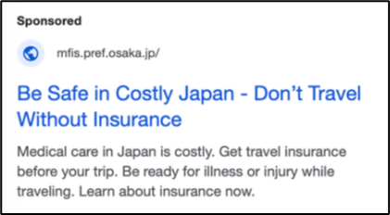
令和７年度 宿泊税活用事業について
令和７年度第１回大阪府外国人
医療対策会議資料より抜粋し更新
○ 海外旅行保険の加入勧奨事業（令和７年度予算額：9,900千円）
② 来阪前の外国人観光客に向けた周知
・来阪前に情報検索をしている外国人に対して、リスティング広告による配信を行う。
⇒リスティング広告をクリックすることで、各言語版の「おおさかメディカルネット for Foreigners」が起動し、
旅行保険加入にかかる情報の入手及び加入手続きが可能となる。
【配信対象】
・来阪前の周知により、保険加入が見込まれる東南アジア４か国（フィリピン、ベトナム、シンガポール、マレーシア）
の旅行予定者
（令和5年度「訪日外国人旅行者の医療に関する実態調査」（観光庁）より、東南アジアからの訪日観光客は
「海外旅行保険を知っていたら加入していた。」と回答する割合が他地域の観光客と比較し高い。）
https://www.mlit.go.jp/kankocho/content/001751352.pdf
【配信言語】
・配信地域に応じて適切な言語を選択する。
フィリピン ：英語、タガログ語
ベトナム ：ベトナム語
シンガポール ：英語、中国語（簡体字）
マレーシア ：英語、中国語（簡体字）
【出稿する広告媒体】
・Googleリスティング広告（右記イメージを参照）
⇒Googleでユーザーが検索した際に、そのキーワードに関連して表示される広告
であり、検索キーワードごとに広告を出稿することができるため、配信ターゲットも
性別や年齢、エリアといったように細かく設定することが可能。
▼リスティング広告のイメージ
４

Slide 5
令和７年度 宿泊税活用事業について
令和７年度第１回大阪府外国人
医療対策会議資料より抜粋し更新
○ 海外旅行保険の加入勧奨事業（令和７年度予算額：9,900千円）
③ 広告配信後（R7.7.26 ～R7.11.30 ）の「おおさかメディカルネット」の訪問者数について
【（来阪時） Googleジオターゲティング広告のクリック数】 （R7.7.26～R7.11.30）
【（来阪時） Facebook広告のクリック数】（R7.7.26～R7.11.30）
【（来阪前） Googleリスティング広告のクリック数】 （R7.7.26～R7.11.30）
【R7.7.26～R7.11.30 広告表示回数】
来阪時：6,197,913回
来阪前： 159,678回
配信言語 | 英 語 | 中国語 | 韓国語 | スペイン語 | ポルトガル語 | ベトナム語 | タガログ語 | フランス語 | 合 計
広告表示回数 | 479,347 | 1,967,178 | 1,038,930 | 299,133 | 321,140 | 450,018 | 366,261 | 420,638 | 5,342,645
広告クリック数 | 8,173 | 14,950 | 9,937 | 4,958 | 5,170 | 5,092 | 3,305 | 4,784 | 56,369
配信言語 | 英 語 | 中国語 | 韓国語 | スペイン語 | ポルトガル語 | ベトナム語 | タガログ語 | フランス語 | 合 計
広告表示回数 | 100,512 | 128,140 | 65,284 | 80,244 | 80,512 | 229,985 | 108,244 | 62,347 | 855,268
広告クリック数 | 1,361 | 2,340 | 1,049 | 1,298 | 1,123 | 3,311 | 1,603 | 1,054 | 13,139
配信地域 | ベトナム | シンガポール | マレーシア | フィリピン | 合 計
広告表示回数 | 16,103 | 58,465 | 50,354 | 34,756 | 159,678
広告クリック数 | 2,220 | 2,164 | 2,094 | 2,166 | 8,644
５

